Slide 1


“DISEÑO, IMPLEMENTACIÓN Y VALIDACIÓN DE UN SISTEMA INTEGRADO DE GESTIÓN AMBIENTAL Y DE SEGURIDAD Y SALUD OCUPACIONAL PARA LA ESCUELA DE SERVICIOS Y ESPECIALISTAS DEL EJÉRCITO”
CARRERA DE INGENIERÍA MECÁNICA
RODRIGO GABRIEL CUASPUD HERNÁNDEZ
CRNL. (S.P.) ING. JUAN DÍAZ
ING. JAVIER POZO
JULIO 2012
Notes:
A continuación la exposición del proyecto de grado previo a la obtención de nuestro título

Slide 2




Slide 3
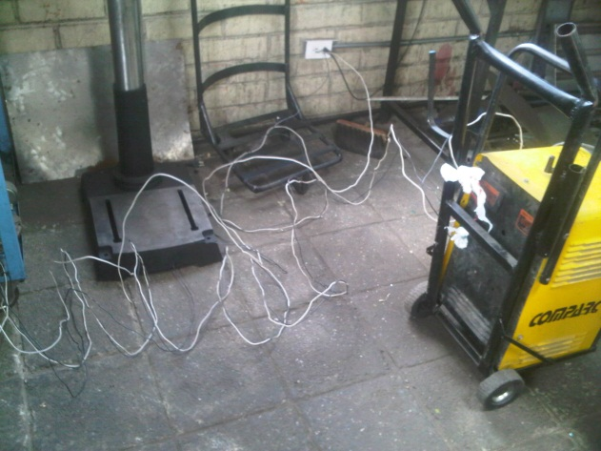
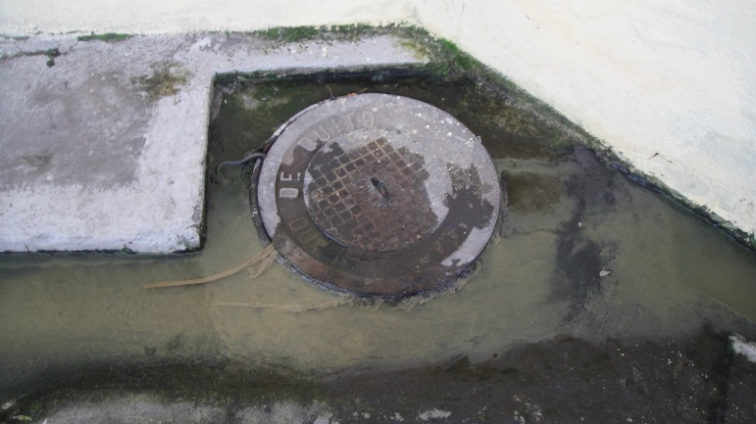
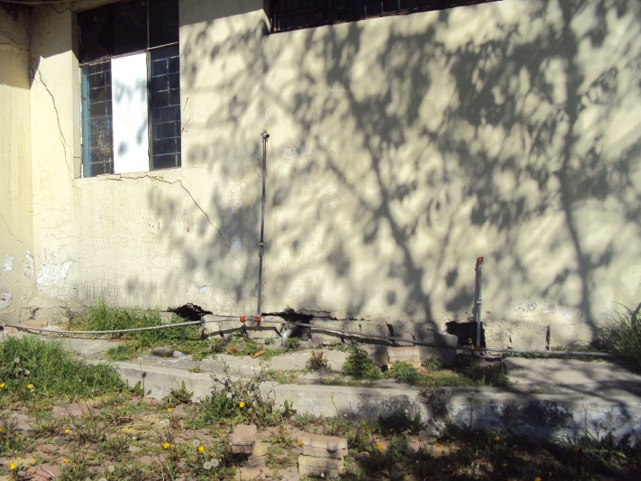
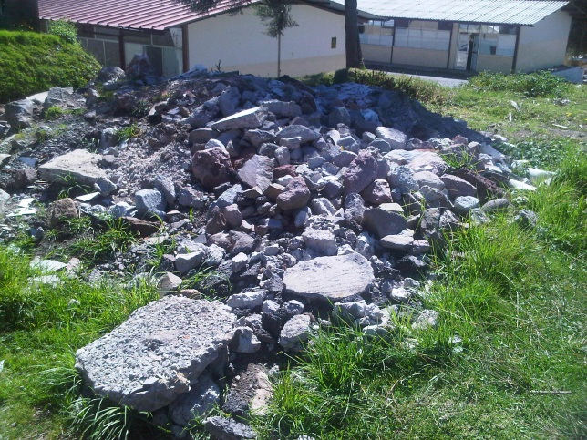
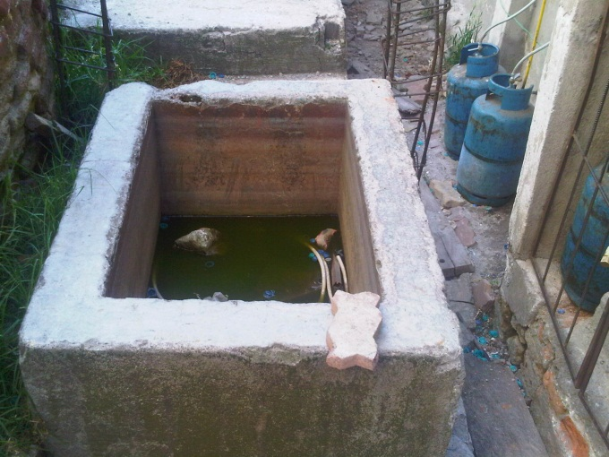
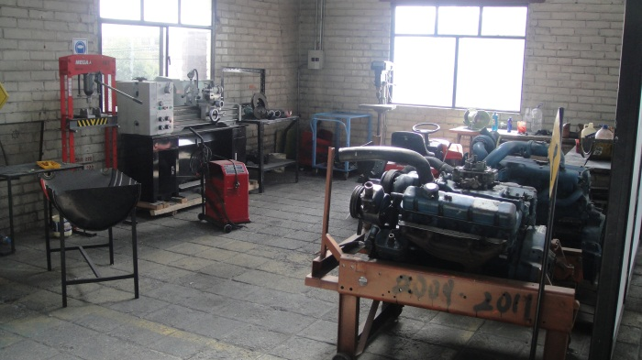
EL PROBLEMA
S.E.P.R.A.C.S.O.
INCUMPLIMIENTO
DE LAS NORMAS
RIESGOS Y CONTAMINACIÓN

Slide 4


OBJETIVOS
GENERAL:
Diseñar implementar y validar un sistema integrado de gestión medio ambiental y de seguridad y salud ocupacional para la Escuela de Servicios y Especialistas del Ejército, dentro de las Normas Internacionales ISO 14001:2004 y OHSAS 18001:2007.

Slide 5
OBJETIVOS
ESPECÍFICOS:
Establecer los registros y procedimientos para la prevención de los riesgos laborales.
Evaluar los riesgos ocupacionales identificados.
Establecer medidas preventivas y correctivas en base a los riesgos encontrados.
Establecer el equipamiento adecuado de protección personal
Diseñar e implementar el plan de Seguridad Industrial y Medio Ambiental.
Diseñar e implementar las políticas de Seguridad Industrial y Medio Ambiente.
Aplicar los requisitos de las Normas ISO 14001:2004; OHSAS 18001:2007 a los procesos de instrucción y perfeccionamiento del personal militar de la Fuerza Terrestre en las instalaciones de la ESEE.

Slide 6
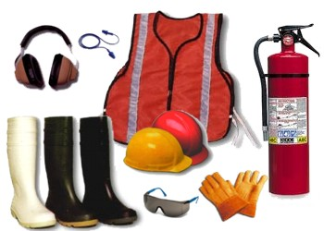
JUSTIFICACIÓN E IMPORTANCIA
E.S.E.E
ESPECIALIZACIÓN
PERFECCIONAMIENTO
NORMATIVAS
S.I.G.A.S.S.O.

Slide 7




PRINCIPIOS COMUNES A LOS SISTEMAS DE GESTIÓN INTEGRADOS DE S.G.A. Y S.G.S.S.O.
S.I.G.A.S.S.O.

Slide 8
REVISIÓN GERENCIAL
REVISIÓN GERENCIAL
POLÍTICA
PLANIFICACIÓN
IMPLEMENTACIÓN
OPERACIÓN
AUDITORÍA

Slide 9
REVISIÓN GENERAL DEL S.I.G.A.S.S.O.
Documentación e Identificación
Impactos potenciales
POLÍTICA
PLANIFICACIÓN
IMPLEMENTACIÓN Y OPERACIÓN
ACCIÓN CORRECTIVA
REVISIÓN DEL SISTEMA

Slide 10
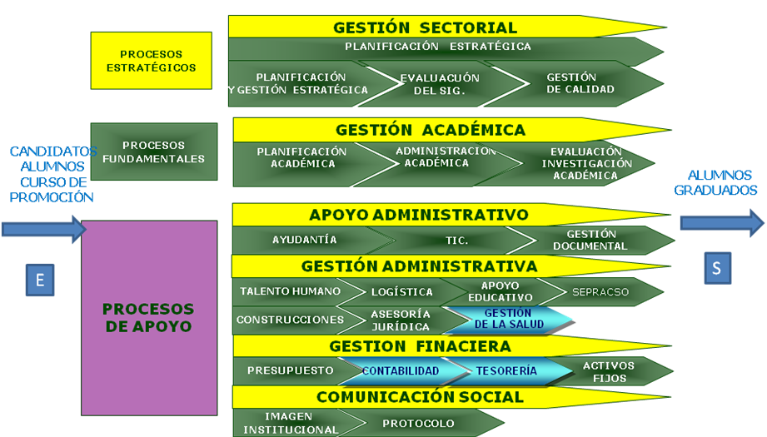
ESTABLECIMIENTO DE LA RED DE PROCESOS

Slide 11
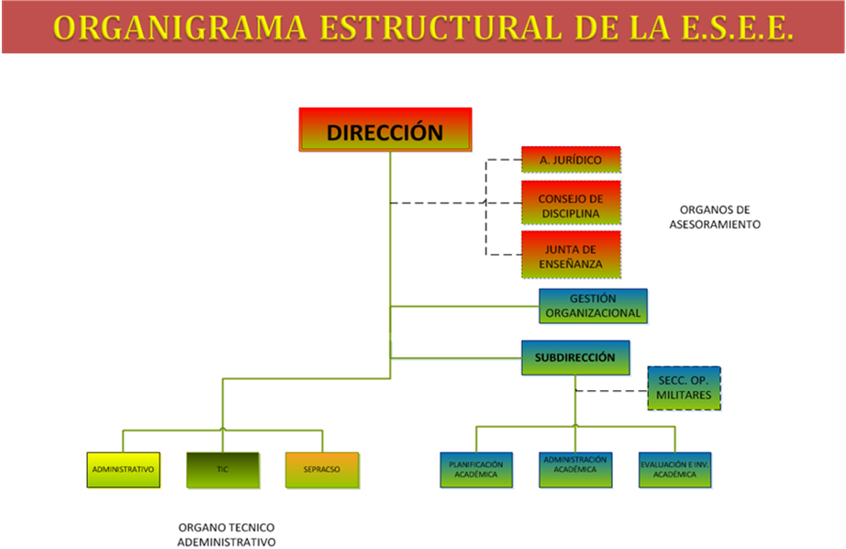
ESTRUCTURA ORGANIZATIVA

Slide 12
POLÍTICAS DEL S.I.G.A.S.S.O.
Política General de la E.S.E.E
La E.S.E.E. se enmarca en las disposiciones y a los lineamientos de calidad, gestión ambiental, seguridad y salud ocupacional establecidos en las políticas emitidas por el Comando de Educación y Doctrina del Ejército, las mismas que garantizan el cumplimiento del Modelo Educativo de la Fuerza.
Se priorizará la capacitación continua de todo el personal del sistema, de conformidad con los avances científicos y tecnológicos y de acuerdo a las necesidades institucionales.|
Política de Calidad
En el Sistema Educativo del Ejército; los alumnos son las personas más importantes a las que tenemos que servir, cumpliendo con lo que ofrecemos en los plazos establecidos y mejorando permanentemente todos los procesos académicos y administrativos.
Política de Ambiental
La ESEE esta comprometida con la prevención y reducción continua de impactos ambientales que puedan surgir de nuestras actividades.
Política de Seguridad y Salud Ocupacional
La ESEE, realiza las actividades poniendo especial énfasis en la protección de los recursos humanos, mediante la prevención ante riesgos laborales.

Slide 13
PLANIFICACIÓN
Estructura y Responsabilidad (E.C.C)
PRESIDENTE
PLANA MAYOR DE ACUERDO AL TIPO DE PREVENCIÓN DE ACCIDENTES
OFICIAL DE S.E.P.R.A.C.S.O.
MÉDICO
VICEPRESIDENTE
SECRETARIO

Slide 14
LA PLANIFICACIÓN ESTRATÉGICA
FORTALEZAS
AMENAZAS
OPORTUNIDADES
DEBILIDADES
Plan Estratégico de la Escuela de Servicios y Especialistas del Ejército

Slide 15
PROGRAMAS DE LA ESEE
POLÍTICA:
Reducir los Riesgos Mecánicos
OBJETIVO:
Renovar las máquinas y equipos
METAS:
Renovar el 90% de las máquinas y equipos informáticos de el Departamento de Gestión Académica en 2 años
POLÍTICA:
Reducir los Riesgos Mecánicos
OBJETIVO:
Mejorar el sistema de advertencia
METAS:
Mojorar 90% el sistema de adevertencia en toda la E.S.E.E. en 3 meses
POLÍTICA:
Reducir los Riesgos Mecánicos
OBJETIVO:
Evitar el contacto con tóxicos, solventes, grasas lubricantes, aceites lubricantes, desengrasantes
METAS:
Evitar el 95% de contacto directo con tóxicos, solventes, grasas lubricantes, aceites lubricantes y desengrasantes en la Bodega de Transportes en 3 meses
POLÍTICA:
Reducir los Riesgos Mecánicos
OBJETIVO:
Ampliar los espacios limitados para el desenvolvimiento
METAS:
Ampliar el espacio físico de la Bodega de Trasportes el doble de las instalaciones actuales para el desenvolvimiento del personal en 2 años

Slide 16
PROGRAMAS DE LA ESEE
POLÍTICA:
Reducir los Riesgos Mecánicos
OBJETIVO:
Disminuir los resbalones y caídas
METAS:
Disminuir el 95% de los resbalones y caídas en Dormitorios, Cocina y Comedor en 3 meses
POLÍTICA:
Reducir los Riesgos Mecánicos
OBJETIVO:
Mantener la Limpieza
METAS:
Mantener la Limpieza de las Áreas Sociales en 3 meses
POLÍTICA:
Reducir los Riesgos Mecánicos
OBJETIVO:
Disminuir atropellos y golpes contra vehículos
METAS:
Disminuir el 90% de atropellos y golpes contra vehículos en toda la E.S.E.E en 3 meses
POLÍTICA:
Reducir los Riesgos Mecánicos
OBJETIVO:
Disminuir accidentes de tránsito
METAS:
Disminuir el 90% de accidentes de tránsito en el transito interno de la E.S.E.E. en 3 meses
POLÍTICA:
Reducir los Riesgos Mecánicos
OBJETIVO:
Mejorar las instalaciones deportivas para disminuir tropiezos
METAS:
Mejorar las instalaciones deportivas para disminuir tropiezos en 3 meses

Slide 17
PROGRAMAS DE LA ESEE
POLÍTICA:
Reducir los Riesgos Físicos
OBJETIVO:
Mejorar la iluminación
METAS:
Mejorar el 95% de la iluminación de las Aulas y Bodegas en 3 meses
POLÍTICA:
Reducir los Riesgos Físicos
OBJETIVO:
Disminuir la exposición a ruido
METAS:
Disminuir el 95% la exposición a ruido en el Aula de Taller de Mecánica y Bodegas en 3 meses
POLÍTICA:
Reducir los Riesgos Físicos
OBJETIVO:
Disminuir la exposición a temperaturas elevadas
METAS:
Disminuir el 95% la exposición a temperaturas elevadas el Aula de Taller de Mecánica en 3 meses
POLÍTICA:
Reducir los Riesgos Físicos
OBJETIVO:
Mejorar la ventilación
METAS:
Mejorar el 90% de la ventilación en el Aula de Taller Mecánica y Bodegas en 3 meses

Slide 18
PROGRAMAS DE LA ESEE
POLÍTICA:
Reducir los Riesgos Físicos
OBJETIVO:
Disminuir la exposición a bajas temperaturas
METAS:
Disminuir el 90% de la exposición a bajas temperaturas en Dormitorios en 3 meses
POLÍTICA:
Reducir los Riesgos Físicos
OBJETIVO:
Disminuir la exposición a temperaturas elevadas
METAS:
Disminuir la exposición a temperaturas elevadas en la Cocina en 3 meses
POLÍTICA:
Reducir los Riesgos Químicos
OBJETIVO:
Disminuir la exposición a gases de vehículos, solventes
METAS:
Disminuir el 95% de la exposición a gases de vehículos, solventes en toda la E.S.E.E. en 3 meses
POLÍTICA:
Reducir los Riesgos Químicos
OBJETIVO:
Disminuir la exposición a humos de sueldas
METAS:
Disminuir el 95% de la exposición a humos de sueldas en el Aula Taller de Mecánica en 3 meses
POLÍTICA:
Reducir los Riesgos Químicos
OBJETIVO:
Disminuir la exposión a polvos
METAS:
Disminuir el 90% de la exposión a polvos en Áreas Sociales en 3 meses

Slide 19
PROGRAMAS DE LA ESEE
POLÍTICA:
Reducir los Riesgos Ergonómicos
OBJETIVO:
Mojarar las posturas de trabajo
METAS:
Mojarar las posturas de trabajo de todo el personal de la E.S.E.E en 3 meses
POLÍTICA:
Reducir los Riesgos Ergonómicos
OBJETIVO:
Disminuir los periodos en asientos
METAS:
Disminuir los periodos que el personal de la E.S.E.E pasa sentado en 3 meses
POLÍTICA:
Reducir los Riesgos Ergonómicos
OBJETIVO:
Mejorar el espacio para el libre movimiento corporal
METAS:
Mejorar el espacio para el libre movimiento corporal en Aulas en 2 años
POLÍTICA:
Reducir los Riesgos Ergonómicos
OBJETIVO:
Disminuir los períodos de pie
METAS:
Disminuir los períodos de pie en la Cocina en 3 meses
POLÍTICA:
Reducir los Riesgos Ergonómicos
OBJETIVO:
Instruir como levantar objetos de forma correcta
METAS:
Instruir como levantar objetos de forma correcta en toda la E.S.E.E. en 3 meses

Slide 20
PROGRAMAS DE LA ESEE
POLÍTICA:
Reducir los Riesgos de Incendio
OBJETIVO:
Disminuir los peligro de incendios
METAS:
Disminuir el 100% de los peligro de incendios en toda la E.S.E.E. en 3 meses
POLÍTICA:
Reducir los Riesgos Ambientales
OBJETIVO:
Disminuir la contaminación desechos plásticos
METAS:
Disminuir el 100% de la contaminación con desechos plasticos toda la E.S.E.E. mediante la coordinación con empresas o el municipio para su recolección en 6 meses
POLÍTICA:
Reducir los Riesgos Ambientales
OBJETIVO:
Disminuir la generación de desechos solidos
METAS:
Disminuir el 60% de la generación de desechos sólidos en toda la E.S.E.E. mediante la creación de un área para la generación de compost en 2 años

Slide 21


IMPLEMENTACIÓN Y OPERACIÓN
Procedimientos para el control de accidentes
Procedimientos para el control de accidentes en cursos
Plan en caso de emergencias
Procedimientos para el manejo de desechos

Slide 22

ACCIONES CORRECTIVAS
El Control Activo
Registros de accidentes y enfermedades profesionales.
Registros de Reporte de Accidentes e Incidentes.
Registros de equipos de seguridad y salud ocupacional.
Registros de Extintores.

Slide 23



    EVALUACIÓN DEL S.I.G.A.S.S.O. – AUDITORIAS
Internas
Externas
Procedimiento para Realizar Auditorías Internas

Slide 24


IDENTIFICACIÓN Y EVALUACIÓN DE RIESGOS EN LA E.S.E.E.
MEDICIÓN, TOLERABILIDAD Y CRITERIOS DE TOLERABILIDAD DE RIESGOS
IMPACTO AMBIENTAL
SEGURIDAD Y SALUD OCUPACIONAL

Slide 25
IDENTIFICACIÓN Y EVALUACIÓN DE RIESGOS EN LA E.S.E.E.
VULNERABILIDADES
RIESGO | LUGAR | CAUSA | EFECTO | PORCENTAJE DE INDIVIDUOS AFECTADOS
Exposición a gases de vehículos, solventes | Toda la ESEE | Monóxido de Carbono (CO) | Concentración de sustancias tóxicas | 100%
Peligro de incendios | Toda la ESEE | Material sólido combustible (papel, madera, etc.) | Radiación térmica | Quemaduras de primer grado:100% Quemaduras de segundo grado: 75% Mortalidad (sin protección): 51% Mortalidad (con protección): 20%
Exposición a temperaturas elevadas | Aula taller mecánica | Motores sin recubrimiento de protección |  | Quemaduras de primer grado:99,65% Quemaduras de segundo grado: 27% Mortalidad (sin protección): 14,25% Mortalidad (con protección): 2,76%
 | Cocina | Preparación de alimentos a altas temperaturas |  | Quemaduras de primer grado:100% Quemaduras de segundo grado: 53% Mortalidad (sin protección): 31,56% Mortalidad (con protección): 9%
Peligro de explosiones | Dormitorios | Calefones alimentados con tanques de GLP | Onda de choque | Muerte por lesiones pulmonares: 0% Rotura de tímpano: 8,16% Lesiones por impacto del cuerpo: 0% Muerte por impacto del cuerpo: 0%
 | Cocina | Cocina alimentada con tanques de GLP

Slide 26


IMPLEMENTACIÓN DEL S.I.G.A.S.S.O.
E.S.S.E. ANTES
E.S.S.E. DESPUÉS

Slide 27

IMPLEMENTACIÓN DEL S.I.G.A.S.S.O.
Remodelación del Aula Taller de Mecánica.
Mejoramiento del piso.
Instalación de tomas eléctricas de 110 V y 220 V.
Instalación de compresor y tuberías para el sistema de aire comprimido.
Colocación de señalización horizontal y vertical.
Reordenamiento de las áreas del aula taller por sistemas.
Creación del área de soldadura en el exterior del aula taller.
Saneamiento de maquetas y bancos de pruebas inservibles.

Slide 28
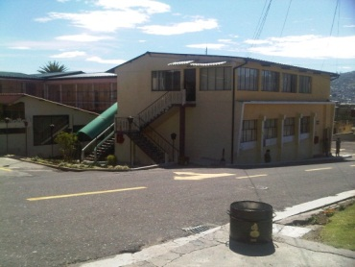
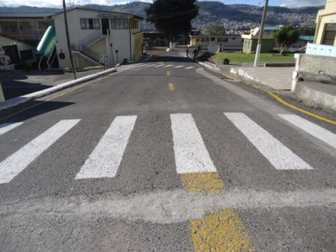
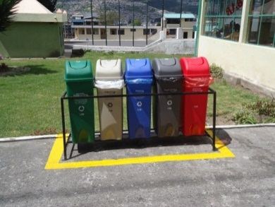
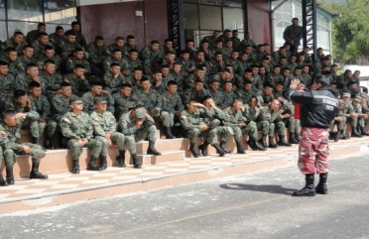
IMPLEMENTACIÓN DEL S.I.G.A.S.S.O.
Colocación de señalización horizontal en toda la E.S.E.E.
ANTES
DESPUÉS
Colocación de 9 puntos limpios alrededor de toda le E.S.E.E.
Capacitaciones varias.

Slide 29
CONCLUSIONES Y RECOMENDACIONES
CONCLUSIONES
El diseño, implementación y validación del sistema integrado de gestión ambiental y de seguridad y salud ocupacional para la Escuela de Servicios y Especialistas del Ejército, fue un proyecto que requirió una ardua investigación para la correcta aplicación de las normativas mas relevantes como son, las normas internacionales ISO 14001:2004 y OHSAS 18001:2007, la normativa establecida por la CAN, decisión 584 y resolución 957, y además de la legislación ecuatoriana.
Los riesgos ocupacionales identificados han sido evaluados, y se ha creado programas para subsanarlos, estos programas son para corto, mediano y largo plazo, y gracias a la implementación realizada los programas de corto y mediano plazo ya han sido ejecutados mejorando los estándares de seguridad ocupacional y ambiental. Con ello ratificamos el compromiso de todos dentro de la E.S.E.E. para el mejoramiento del ambiente laboral.
Las medidas preventivas y correctivas que se han establecido en los procedimientos nos ayudarán a educar al personal, disminuyendo las posibles situaciones peligrosas que se puedan presentar dentro de las actividades cotidianas que se realizan en la E.S.E.E.

Slide 30
CONCLUSIONES Y RECOMENDACIONES
CONCLUSIONES
Para la realización de este proyecto, se necesito la adquisición de nuevos conocimientos, especialmente para la realización de la matriz de riesgos, en donde además de la normativa internacional y nacional, es decir las regulaciones gubernamentales, se necesitó conocer las formas mas útiles y eficaces para evaluar los riesgos detectados realizando así una investigación exhaustiva de aquello; todo esto fue beneficioso para la E.S.E.E., facilitando la creación de programas a los cuales la Dirección asignó recursos y también los presupuestó para justificar la asignación de recursos por parte del estado. También gracias a la matriz de riesgos podemos estar confiados que el camino fijado es el correcto para el caso de que se busque la certificación por parte de algún organismo acreditador.
Se ha realizado varias mejoras en las instalaciones de la E.S.E.E., especialmente en el Aula Taller de Mecánica, en la que se realizó una remodelación integral, cambiando el piso, instalando el sistema de aire comprimido, el colocando las tomas de energía eléctrica de 220 V. y de 110 V., y la señalización horizontal y vertical. Además de las señalizaciones de tránsito dentro de toda la E.S.E.E. y la colocación de 9 puntos limpios para la recolección de desechos. Se puede destacar que gracias a estas mejoras el ambiente, la apariencia y la satisfacción de las personas han mejorado, ayudando a aumentar su desempeño laboral y académico.

Slide 31
CONCLUSIONES Y RECOMENDACIONES
CONCLUSIONES
El plan de Seguridad Ocupacional y Ambiental ha sido actualizado, sin embargo se ha mantenido su gran mayoría debido a que ya se encuentra aprobado por el Comando de Educación y Doctrina. Y este se lo volverá a evaluar en futuros años. Sin embargo, este debe ser evaluado periódicamente, cada 6 meses, para así mantenerlo vigente.
Las políticas Ambientales y de Seguridad y Salud Ocupacional han sido implementadas dentro del plan estratégico de la E.S.E.E. en el cual se enmarca toda la organización del trabajo y el cual está ya aprobado hasta el año 2018. De esta forma podemos dar fe del comprometimiento de toda la organización con la disminución de riesgos ambientales y laborales.
Las dificultades que surgieron a lo largo del desarrollo del presente proyecto, fueron sobre todo de carácter económico, las cuales hicieron que se aplazara los tiempos planificados para el desarrollo del presente. Sin embargo, el apoyo y la predisposición que nos brindó la E.S.E.E. significó una gran ayuda para así realizar con éxito la implementación y validación del S.I.G.A.S.S.O. Es importante para este tipo de proyectos contar con los recursos necesarios y el compromiso de la dirección.

Slide 32
CONCLUSIONES Y RECOMENDACIONES
CONCLUSIONES
Los requisitos de las Normas ISO 14001:2004; OHSAS 18001:2007 han sido aplicados con éxito, demostrando la conformidad de la Escuela de Servicios y Especialistas del Ejército. Estos requisitos nos han servido para diseñar, implementar y validar el Sistema Integrado de Gestión Ambiental y de Seguridad y Salud Ocupacional y crear los procedimientos seguros para las diferentes instrucciones y perfeccionamientos del personal militar del Ejército en las instalaciones de la E.S.E.E. La aceptación del personal es amplia, debido a la observación de todos los mejoramientos realizados y la demostración de la preocupación de la Dirección por el bienestar de cada uno de los trabajadores.
Los sistemas de gestión integrados son muy aplicables a la industria ecuatoriana, siendo estos objetos destinados a la mejora continua y al control permanente de las disposiciones gubernamentales. El presente sistema puede ser aplicable a otros institutos de enseñanza técnica siempre y cuando exista la predisposición de la organización, lo cual facilita enteramente la implementación de cualquier S.I.G.A.S.S.O.

Slide 33
CONCLUSIONES Y RECOMENDACIONES
RECOMENDACIONES
Se recomienda el mejoramiento continuo del S.I.G.A.S.S.O., para ello el presente documento fue desarrollado como manual para su diseño, implementación y validación continua.
Los procedimientos y registros que se establecieron son básicos y necesarios para la prevención de los riesgos laborales dentro de la E.S.E.E. sin embargo es necesario que se elaboren mas procedimientos y registros según las nuevas necesidades que surjan.
Todo sistema de gestión se basa en la premisa de la mejora continua, por tal razón es obligación de la Dirección ejecutar continuamente el ciclo P.D.C.A. o de Deming, el que como resultado de su realización nos da una continua mejora, revisando y realizando nuevos procedimientos y programas para las actividades cotidianas que tienen lugar en la E.S.E.E.
La capacitación continua es una herramienta esencial dentro del Sistema Integrado, se recomienda a la organización organizar los planes de capacitación dirigidos para el personal y concientizarlos que todos los procedimientos mas que una imposición arbitraria son una herramienta de mejora para todos.

Slide 34
CONCLUSIONES Y RECOMENDACIONES
RECOMENDACIONES
La certificación de alguna institución acreditada es solo una cuestión secundaria, lo importante es que los procesos que se realicen dentro de la E.S.E.E. cumplan con lo planificado y siempre dentro de la normativa ambiental y de seguridad y salud ocupacional y conforme al compromiso adquirido mediante las políticas institucionales. Si embargo se recomienda siempre mantenerse actualizado en la normativa vigente.
La “matriz general de identificación, evaluación y control de peligros y riesgos de seguridad y salud ocupacional y ambientales” debe ser actualizada mínimo cada mes y máximo cada 3 meses, con el fin de mantener los riesgos monitoreados e identificados.
Es necesario que los registro de accidentes ambientales y de seguridad que se han creado, se pongan en práctica, no solo por cumplir con los procedimientos, sino que también nos van a llevar el control estadístico de todo lo que acontece en la E.S.E.E.

Slide 35
CONCLUSIONES Y RECOMENDACIONES
RECOMENDACIONES
RECOMENDACIONES AULA TALLER DE MECÁNICA
Se recomienda realizar un análisis anual de las maquetas y máquinas para conocer el estado en el que se encuentran, de tal forma se deben descartar las maquetas y maquinaria que ya son obsoletas.
Se recomienda realizar maquetas que vayan acorde con el espacio físico del que se dispone.
Se debe realizar las instalaciones para toma de agua potable dentro del aula taller de mecánica.
Se recomienda aplicar la distribución de áreas que se encuentra en el Anexo “I”, (Aula Taller de Mecánica).
Finalmente, es importarte recalcar que la colaboración de todo el personal es el única herramienta que hará que el Sistema Integrado de Gestión Ambiental y de Seguridad y Salud Ocupacional sea efectivo y eficiente.

Slide 36
BIBLIOGRAFÍA
CASAL, J. et al. Análisis del riesgo en instalaciones industriales. Traducido del catalán por Irene Pérez. Primera ed. Colombia. Alfaomega. 2001. 361 p.
QUINTERO, O. y SÁNCHEZ, S. Sistemas de gestión de la prevención: normas OHSAS. Primera ed. Madrid. Ediciones Roble. 2009. 433 p.
TOR, D. Sistema integrado de gestión ambiental - salud y seguridad ocupacional. www.monografías.com. Serie de Gestión, Medioambiente, Salud, Seguridad, Calidad, Integración s/n. 2002. 78 p.
NIETO, O. Desarrollo de indicadores para programas de seguridad, salud y ambiente. www.monografías.com. 2003. 25 p.
LAVELL, A. et al. La gestión local del riesgo: nociones y precisiones en torno al concepto y la práctica. Centro de Coordinación para la Prevención de los Desastres Naturales en América Central (CEPREDENAC), PNUD. 2003.

Slide 37
BIBLIOGRAFÍA
SARRIA, C. Los procesos de validación como herramienta para el control de los riesgos laborales. Bip. España 36, 128-133. 2004.
BUDYNAS, R. y NISBETT, K. Diseño en ingeniería mecánica de Shigley. 8va. ed. México. MacGraw Hill. 2009. pp. 396-435.
ROMERO, G. Documentación e implantación de procedimientos administrativos y operativos en el CENTRO DE MANTENIMIENTO, ABASTECIMIENTO Y TRANSPORTE (CEMAT) para el sistema integrado de gestión del CUERPO DE INGENIEROS DEL EJÉRCITO, bajo normas ISO 9001:2000; ISO 14001: 1996; OHSAS 18001:1999. Tesis Ing. Mec. Sangolquí. Escuela Politécnica del Ejército. Carrera de Ingeniería Mecánica. 2006. 141 p.
GUERRERO, E. Evaluación de riesgos ocupacionales en la FÁBRICA DE MUNICIONES SANTA BÁRBARA bajo normas aplicables a un sistema de seguridad y salud ocupacional OHSAS 18000. Tesis Ing. Mec. Sangolquí. Escuela Politécnica del Ejército. Carrera de Ingeniería Mecánica. 2006. 88p.

Slide 38
GRACIAS POR SU ATENCIÓN

